Slide 1







Slide 3
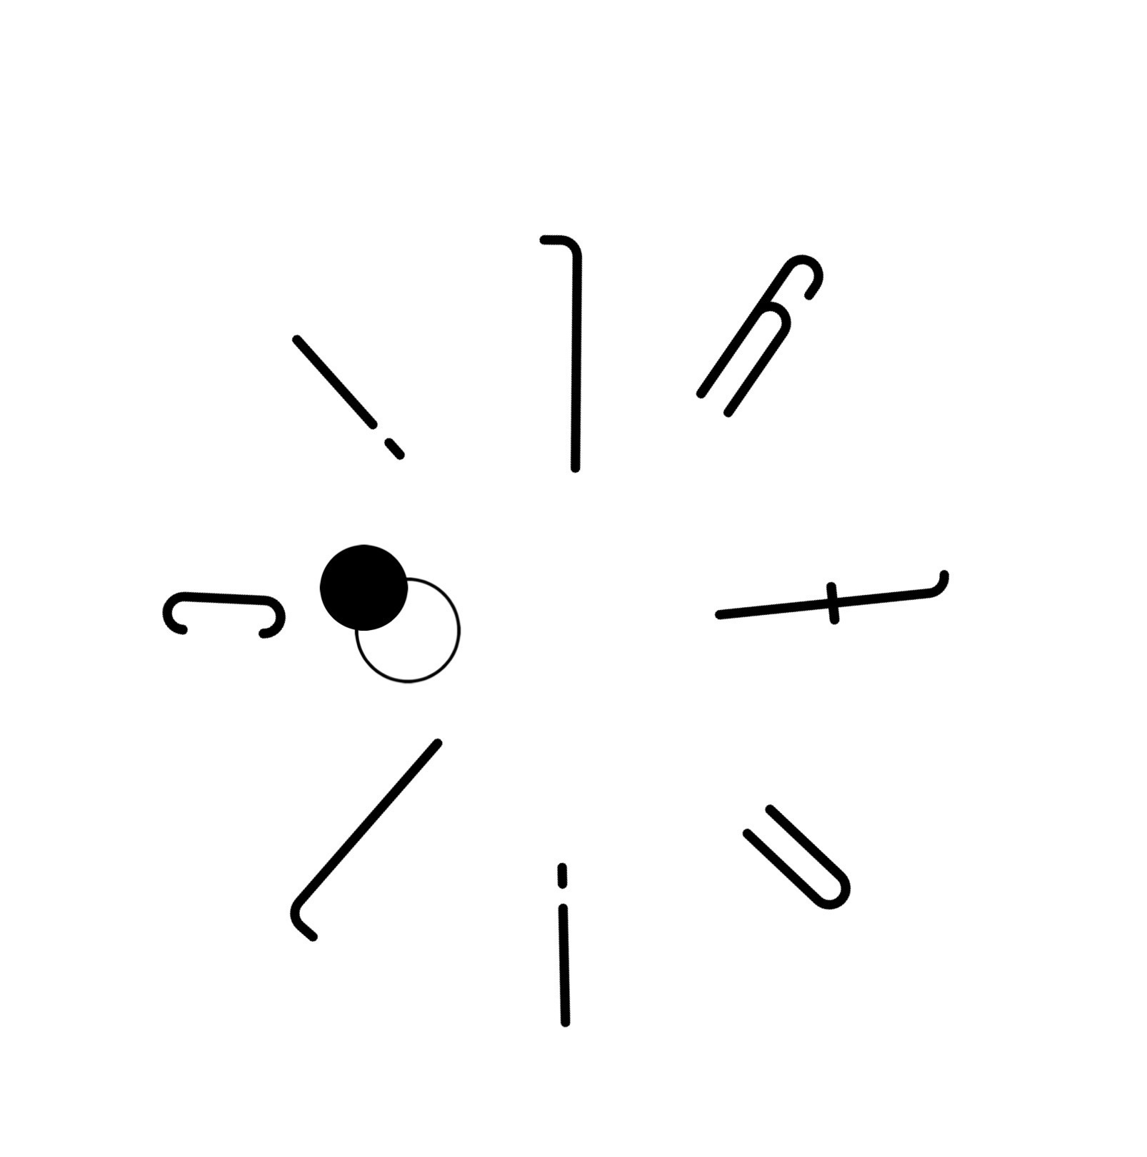
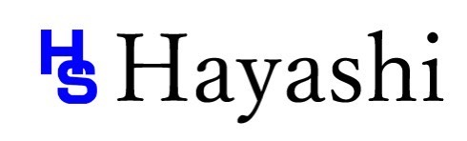





Slide 4


Slide 5
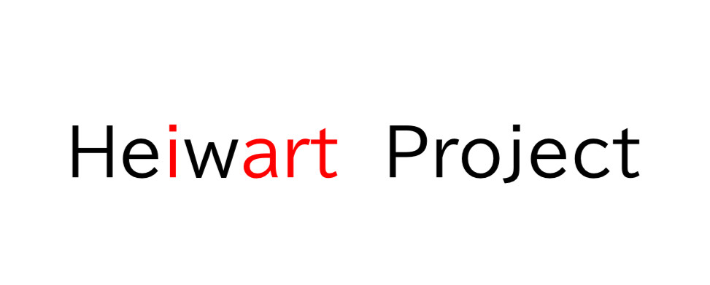
納品希望：2025年3月27日
納品場所：広島

